Slide 1



Slide 2

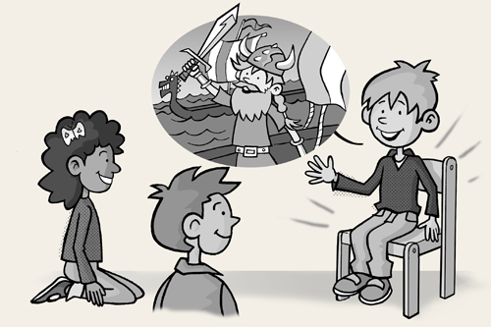
GAME: HOT SEAT
Notes:
- Kê 1 cái ghế quay lưng về phía bảng. Gọi 1 HS ngồi vào ghế. GV viết 1 từ lên bảng, nhóm/cả lớp làm hành động/ hoặc miêu tả để HS ngồi trên ghế đoán từ. HS được đoán 3 lần. Các từ được dùng: wall, window, chair, bed, ox, fox, sixteen, seventeen, eighteen, nineteen, twenty

Slide 3
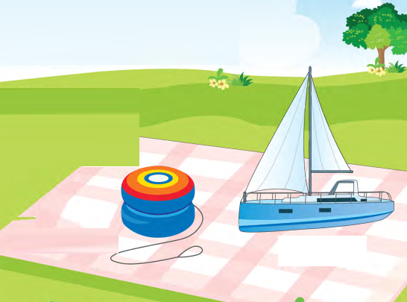

Unit 12
Lesson 1

Slide 4


Unit 12:
Lesson 1:
O o
1. Look, listen and repeat.
Notes:
Nói với HS “Now let’s see what letter it is”.
Bật loa Letter Y, cho HS nghe 2 lần.
Yêu cầu HS nhắc lại theo lớp/ nhóm/ cá nhân.
Hướng dẫn HS làm khẩu hình miệng hình chữ Y. Yêu cầu từng nhóm làm khẩu hình miệng Letter Y.

Slide 5

Unit 12:
Lesson 1:
O o
1. Look, listen and repeat.
Notes:
Hỏi HS “What is the sound of Y?”
Bật loa sound /y/, cho HS nghe 2 lần.
Yêu cầu HS nhắc lại theo lớp/ nhóm/ cá nhân.
Hướng dẫn HS làm khẩu hình miệng sound /y/. Yêu cầu từng nhóm làm khẩu hình miệng Sound /y/.

Slide 6

Unit 12:
Lesson 1:
O o
1. Look, listen and repeat.
yo-yo
Notes:
Nói với HS “Now, we’re going to learn words starting with the letter Y”.
Bật loa từ Yo-yo, cho HS nghe 2 lần.
Cho HS nhắc lại theo lớp/ nhóm/ cá nhân.

Slide 7
Unit 12:
Lesson 1:
O o
1. Look, listen and repeat.
Notes:
Yêu cầu HS đọc ghép sound /y/ và từ yo-yo.
/j/ /j/ yo-yo

Slide 8
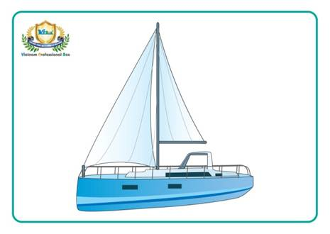
Unit 12:
Lesson 1:
O o
1. Look, listen and repeat.
yacht
Notes:
Nói với HS “Now, we’re going to learn words starting with the letter Y”.
Bật loa từ Yo-yo, cho HS nghe 2 lần.
Cho HS nhắc lại theo lớp/ nhóm/ cá nhân.

Slide 9
Unit 12:
Lesson 1:
O o
1. Look, listen and repeat.
Notes:
Yêu cầu HS đọc ghép sound /y/ và từ yacht:
/j/ /j/ yacht

Slide 10

Unit 12:
Lesson 1:
O o
1. Look, listen and repeat.
yo-yo
yacht
Notes:
- Click vào từng tranh để nghe audio, luyện tập các từ đã học.

Slide 11



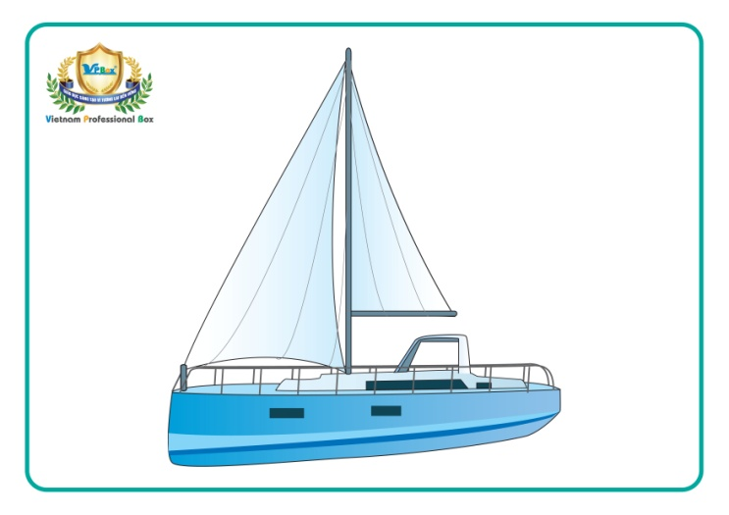
Unit 12:
Lesson 1:
Y y
1. Look, listen and repeat.
Game
What’s missing?

Slide 12



Game: What’s missing?
?

Slide 13



Slide 14



Game: What’s missing?
?
Notes:
- Audio: letter A, /a/, apple, ant

Slide 15
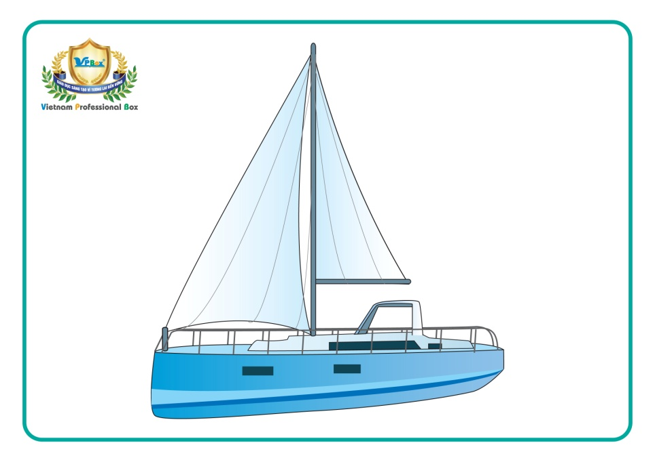


Slide 16



Game: What’s missing?
?

Slide 17


Slide 18



Game: What’s missing?
?

Slide 19


Slide 20
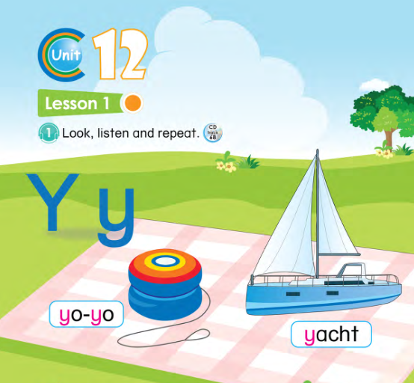

56
Notes:
GV hướng dẫn HS sử dụng SGK.
GV click vào loa cho HS nghe, yêu cầu HS nghe, chỉ vào từ nghe được và đọc theo.

Slide 21

Unit 12:
Lesson 1:
Y y
2. Let’s chant.
What sound can you hear?
y y y
Say it again!
y y y
yacht
yo-yo
y is the sound of Yy.

Slide 22
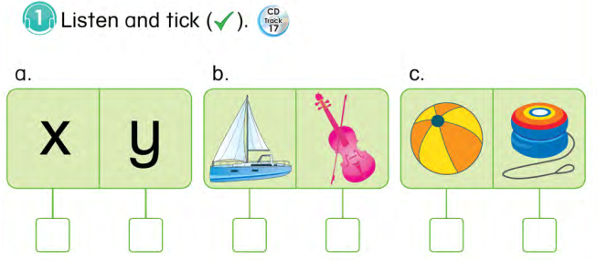
Unit 12:
Lesson 1:
Y y
Activity Book – Page 48
1. Listen and tick (✓).

Slide 23
Unit 12:
Lesson 1:
Y y
Activity Book – Page 48
1. Listen and tick (✓).




Slide 24
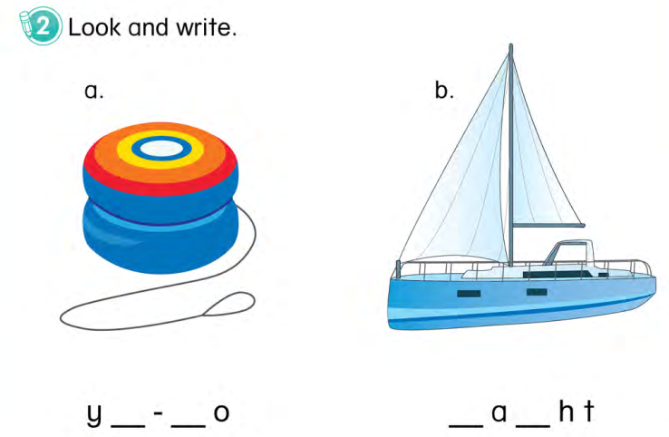
Unit 12:
Lesson 1:
Y y
Activity Book – Page 48
2. Look and write.

Slide 25
Unit 12:
Lesson 1:
Y y
Activity Book – Page 48
2. Look and write.
o
y
y
c

Slide 26
WRAP-UP
yo-yo
yacht

